Slide 1

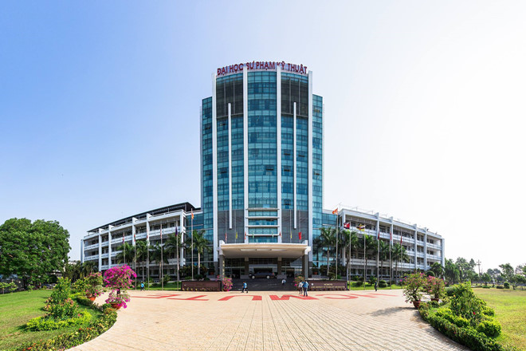
KỸ THUẬT NHẬN DIỆN PHỔ TÍN HIỆU CHO 5G VÀ LTE DỰA TRÊN CÁC PHƯƠNG PHÁP HỌC SÂU
KHÓA LUẬN TỐT NGHIỆP
HVTH: NGUYỄN DUY HUÂN
MSHV: 2390703
NGÀNH: Kỹ thuật điện tử
GVHD: TS. HUỲNH THẾ THIỆN
Tp.HCM xx/xx/xxxx
Notes:
-Kính thưa Các thầy / cô trong hội đồng, em xin tự giới thiệu em tên là Nguyễn Duy Huân sinh viên ngành công nghệ kỹ thuật máy tính
-Em xin trình bày về đề tài khóa luận của em với đề tài Ứng dụng học sâu cho việc giám sát và quản lý kiểm kê hàng hóa trong ngành bán lẻ
-Trước khi đi vào nội dụng đề tài em xin gửi lời cảm ơn chân thành đến TS Huỳnh Thế Thiện đã hỗ tận tình cho em trong suốt quá trình thực hiện đề tài

Slide 2
MỤC LỤC
1. TỔNG QUAN ĐỀ TÀI
2. CƠ SỞ LÝ THUYẾT
3. MÔ HÌNH HỆ THỐNG
4. ĐÁNH GIÁ HỆ THỐNG
5. TỔNG KẾT
Tp.HCM xx/xx/xxxx
Notes:
Trong đề tài này sẽ bao gồm 5 phần mục lục chính
1. Tổng quan đề tài: Đưa ra thực trạng của out-of-stock hiện nay và đề xuất giải pháp để giải quyết thực trạng ấy
2. Cơ sở lý thuyết: Trình bày nội dụng về deep learning và các mô hình mạng học sâu CNN, YOLO
3. Mô hình hệ thống: Thiết kế sơ đồ khối, sơ đồ trình tự hệ thống, thiết kế mô hình AI nhận diện vị trí OOS và IS
4. Đánh giá hệ thống: Kiểm định hệ thống hoạt động đúng với mô hình đã thiết kế trước đó. Đưa ra đề xuất 2 mô hình học sâu được xây dựng dựa trên kiến trúc yolov4-tiny
5. Tổng kết: Tổng kết lại đề tài, đưa ra kết luận về những yêu cầu đã đạt được khi đề ra ở chương 1

Slide 3
1.
TỔNG QUAN ĐỀ TÀI
Tp.HCM xx/xx/xxxx

Slide 4
2.
CƠ SỞ LÝ THUYẾT

Slide 5
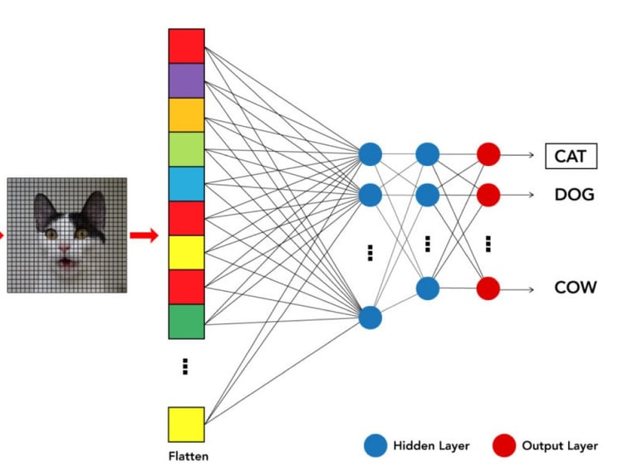
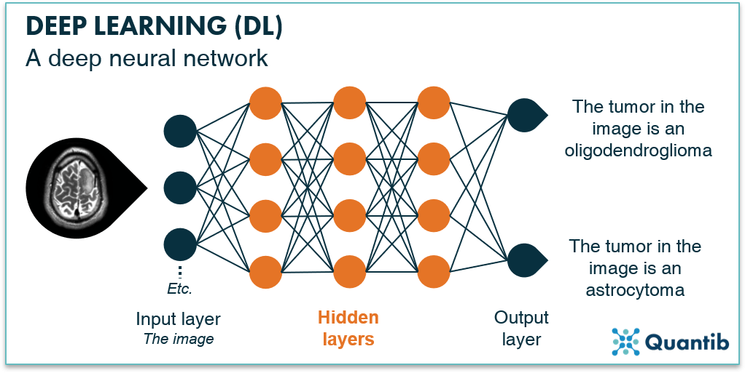
Deep learning
Deep learning cho phép xây dựng các mô hình có độ chính xác cao cho các mô hình nhận dạng hình ảnh, văn bản, giọng nói.
Ưu điểm
Kiến trúc mạng nơ-ron linh hoạt, có thể dễ dàng thay đổi để phù hợp với nhiều vấn đề khác nhau.
Có khả năng giải quyết nhiều bài toán phức tạp với độ chính xác rất cao.
Tính tự động hoá cao, có khả năng tự điều chỉnh và tự tối ưu.
Có khả năng thực hiện tính toán song song, hiệu năng tốt, xử lý được lượng dữ liệu lớn.
Hạn chế
Cần có khối lượng dữ liệu rất lớn để tận dụng tối đa khả năng của Deep Learning.
Chi phí tính toán cao vì phải xử lý nhiều mô hình phức tạp.
Notes:
Deep Learning là một chức năng của trí tuệ nhân tạo (AI), bắt chước cách bộ não con người hoạt động để xử lí dữ liệu, tạo ra các mẫu để sử dụng cho việc đưa ra quyết định.
Mạng nơ-ron nhân tạo trong Deep Learning được xây dựng để mô phỏng khả năng tư duy của bộ não con người.
Một mạng nơ-ron bao gồm nhiều lớp (layer) khác nhau, số lượng layer càng nhiều thì mạng sẽ càng “sâu”. Trong mỗi layer là các nút mạng (node) và được liên kết với những lớp liền kề khác. Mỗi kết nối giữa các node sẽ có một trọng số tương ứng, trọng số càng cao thì ảnh hưởng của kết nối này đến mạng nơ-ron càng lớn.
Cách thức hoạt động của thuật toán Deep Learning diễn ra như sau: Các dòng thông tin sẽ được trải qua nhiều lớp cho đến lớp sau cùng. Lấy quy trình học của con người làm ví dụ cụ thể. Qua các lớp đầu tiên sẽ tập trung vào việc học các khái niệm cụ thể hơn trong khi các lớp sâu hơn sẽ sử dụng thông tin đã học để nghiên cứu và phân tích sâu hơn trong các khái niệm trừu tượng . Quy trình xây dựng biểu diễn dữ liệu này được gọi là trích xuất tính năng.

Slide 6
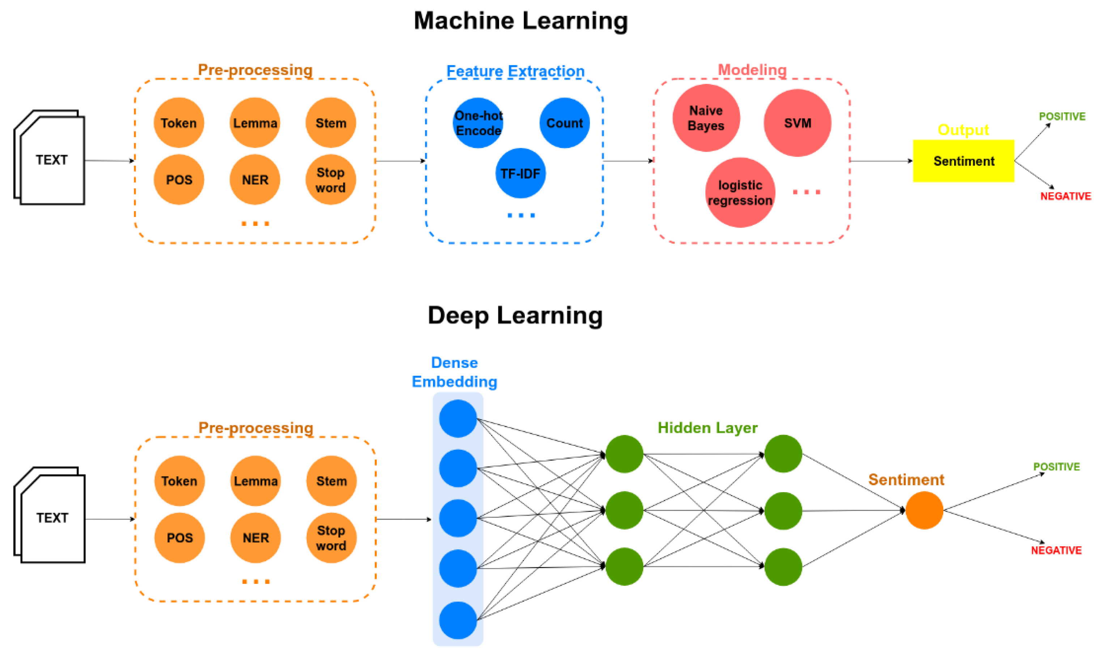
Machine learning and Deep learning
Machine Learning (Học máy) là thuật ngữ chỉ các hành động bạn dạy máy tính để cải thiện một nhiệm vụ mà nó đang thực hiện.
Deep Learning (Học sâu) sử dụng mạng thần kinh nhân tạo để phân tích dữ liệu ở nhiều chi tiết khác nhau bằng các thuật toán mô phỏng theo hệ thần kinh con người, kèm theo đó là thực hiện việc học hỏi từ 1 lượng lớn dữ liệu được cung cấp để giải quyết những vấn đề cụ thể
#F9F7AF
Machine Learning sẽ cung cấp các đặc điểm của vật cần nhận dạng và xây dựng các mô hình toán học để phân loại và nhận diện đối tượng dựa trên các đặc trưng được cung cấp
Deep learning có phương pháp huấn luyện gần giống với bộ não con người. Deep learning sẽ được cung cấp các hình ảnh đầu vào và sao đó mô hình sẽ tự trích xuất các đặc trưng thông qua mạng nơ-ron, sau đó phân loại các đối tượng thông qua các trọng số của mô hình được huấn luyện
Notes:
Machine learning (máy học) là 1 nhánh con của trí tuệ nhân tạo (AI) và khoa học máy tính. Machine learning sử dụng data, thuật toán đầu vào để tự xử lý các vấn đề và liên tục tối ưu để tạo ra những phương án xử lý mới, hiệu quả hơn; giống như cách thức tự học của não bộ con người.
Deep learning khác với machine learning ở điểm là thay vì sử dụng các mô hình toán học, các thuật toán để xây dựng mô hình dự đoán thì deep learning áp dụng kiến trúc mạng nơ-ron nhân tạo để tạo ra một hệ thống xử lý gần giống với thần kinh của con người.

Slide 7
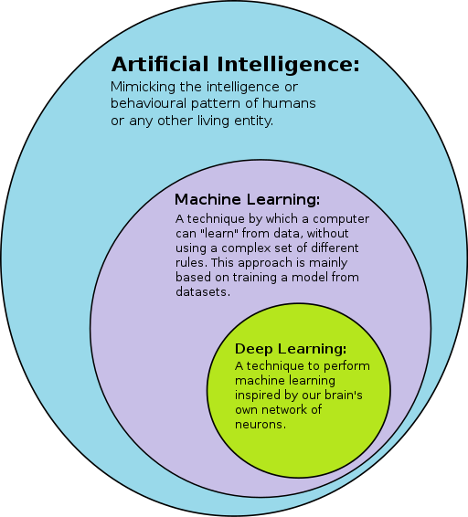
Artificial Intelligence (AI)
Artificial Intelligence là nghiên cứu cho phép máy móc bắt chước hành vi của con người bằng cách sử dụng các thuật toán. Mục đích nhằm tạo ra Tạo ra cỗ máy có khả năng suy nghĩ như con người
ML là một nghiên cứu cho phép máy móc tự động học hỏi, cải thiện kinh nghiệm mà không cần lập trình rõ ràng. Với mục đích làm cho máy móc học tập thông qua dữ liệu để chúng có thể giải quyết các vấn đề
DL là nghiên cứu sử dụng mạng lưới thần kinh nhân tạo giống như não người để bắt chước chức năng của con người. Mục đích tạo ra mô hình có thể bắt chước cách bộ não con người hoạt động để xử lý dữ liệu, tạo ra các mẫu sử dụng cho việc đưa ra quyết định
Notes:
AI là phạm trù bao gồm cả DL và ML. AI là tập hợp các nghiên cứu cho phép máy móc bắt chước và hành động giống với hành vi của con người
ML là một nghiên cứu cho phép máy móc tự học hỏi và cải thiện độ chính xác dựa vào lượng dữ liệu sẵn có
DL là một phạm trù nằm trong ML, điểm khác biệt giúp DL hiệu quả hơn so với ML là DL áp dụng được mạng lưới thần kinh Nơ-Ron giúp cho máy móc có thể tự động học hỏi và đưa ra quyết định gần giống với hành vi của con người

Slide 8
THANK YOU FOR YOUR ATTENTION
Tp.HCM xx/xx/xxxx
Notes:
-Kính thưa Các thầy / cô trong hội đồng, em xin tự giới thiệu em tên là Nguyễn Duy Huân sinh viên ngành công nghệ kỹ thuật máy tính
-Em xin trình bày về đề tài khóa luận của em với đề tài Ứng dụng học sâu cho việc giám sát và quản lý kiểm kê hàng hóa trong ngành bán lẻ
-Trước khi đi vào nội dụng đề tài em xin gửi lời cảm ơn chân thành đến TS Huỳnh Thế Thiện đã hỗ tận tình cho em trong suốt quá trình thực hiện đề tài

